Slide 1

TMYO
Elektrik ve Enerji Bölümü
Dönem Sonu Teknik Sergisi
(Bahar 2026)

Slide 2
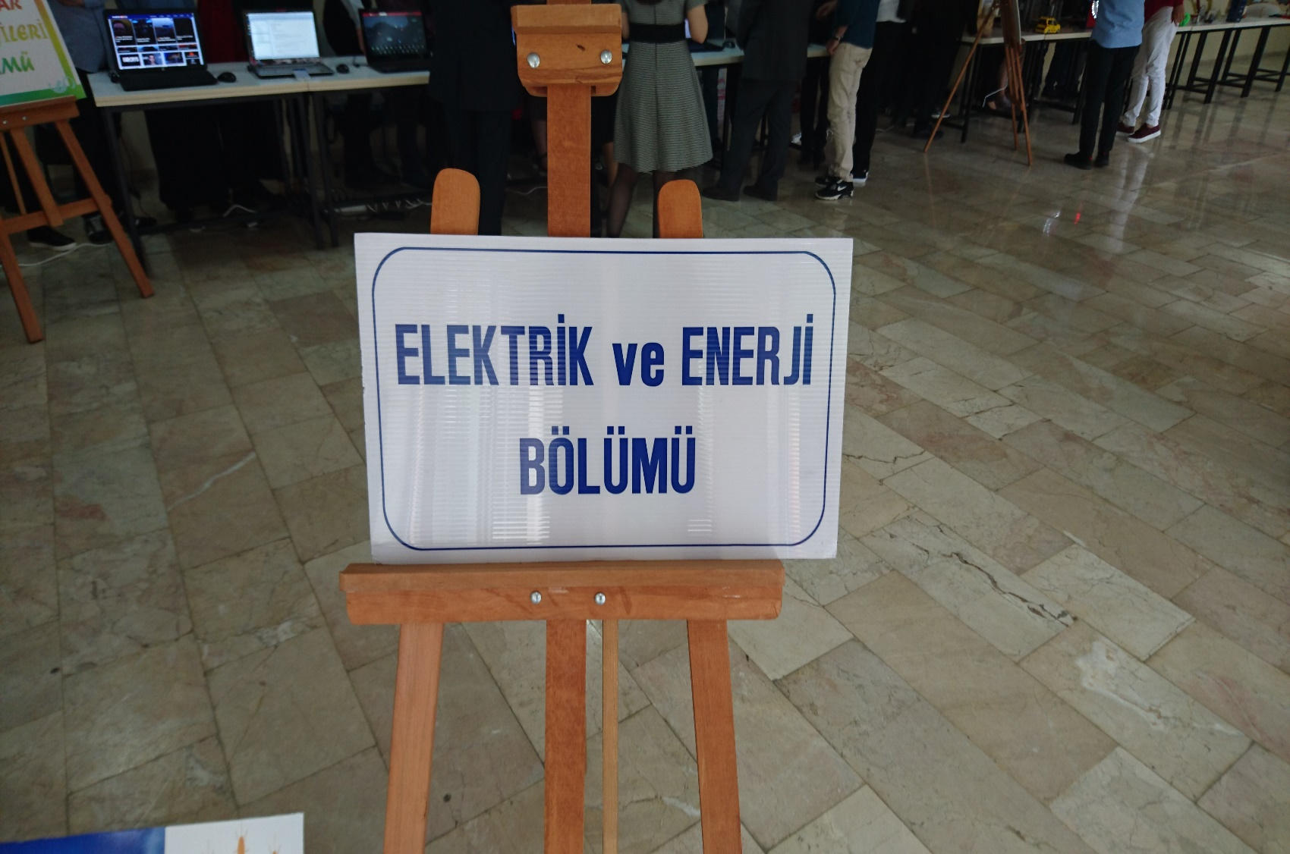

Slide 3
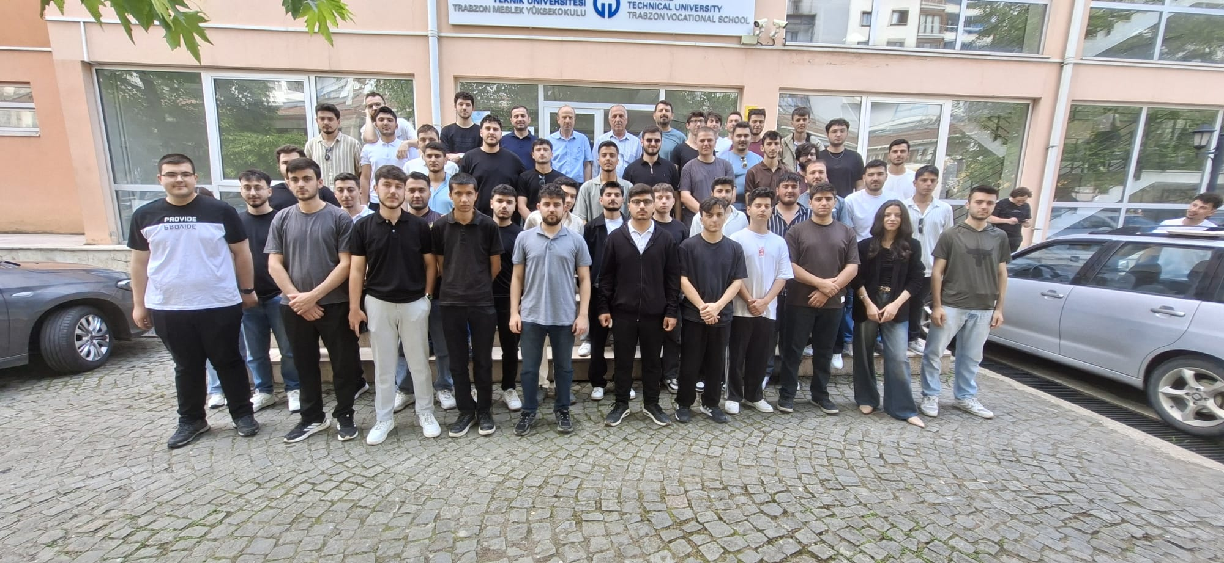

Slide 4
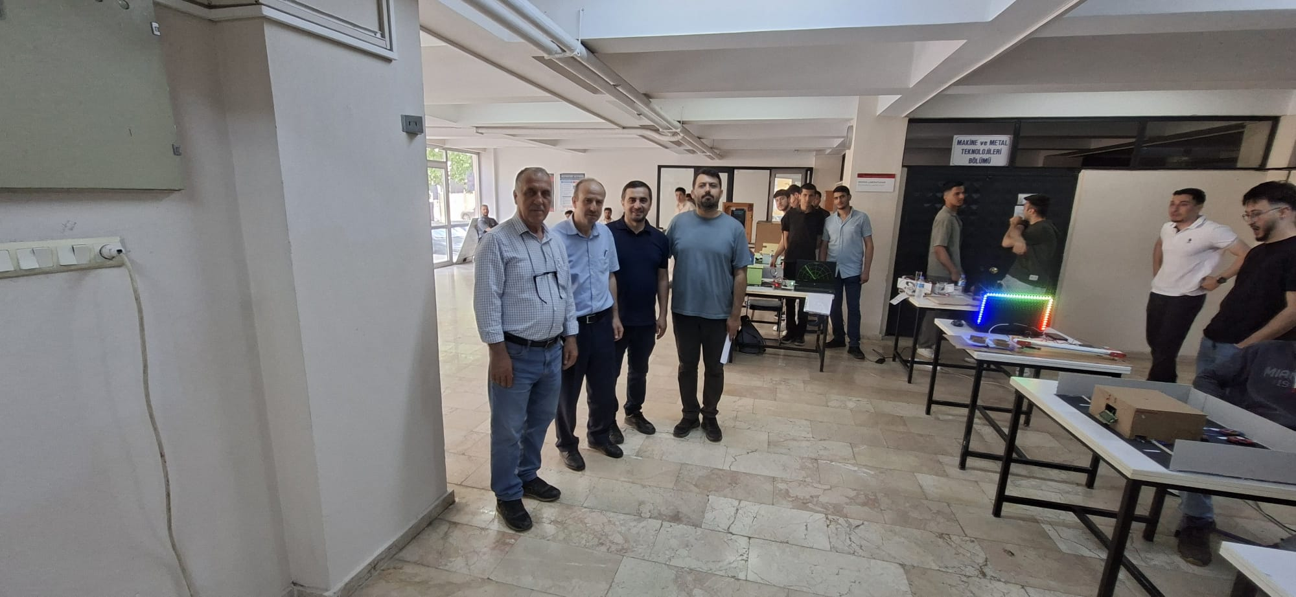

Slide 5
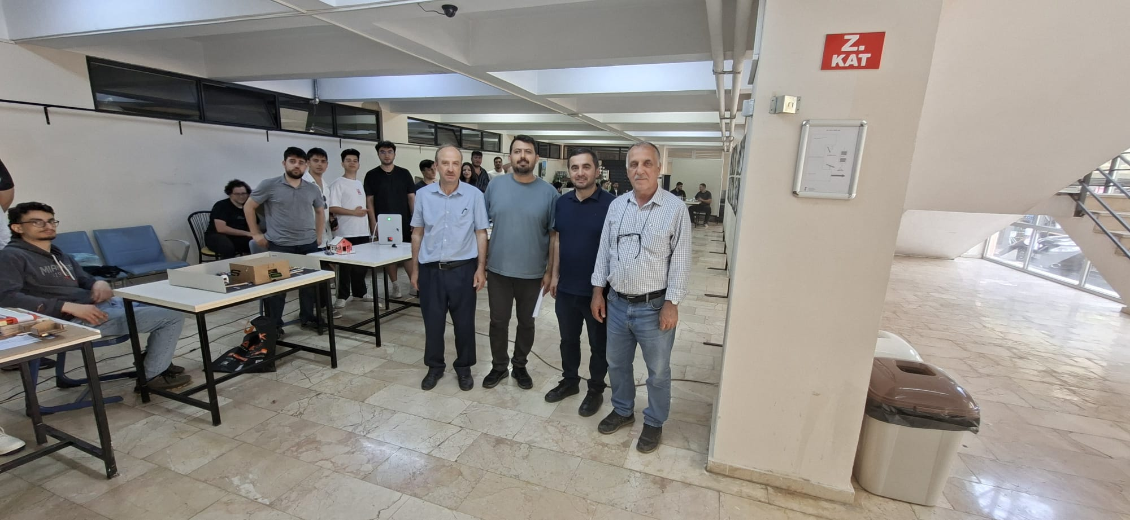

Slide 6
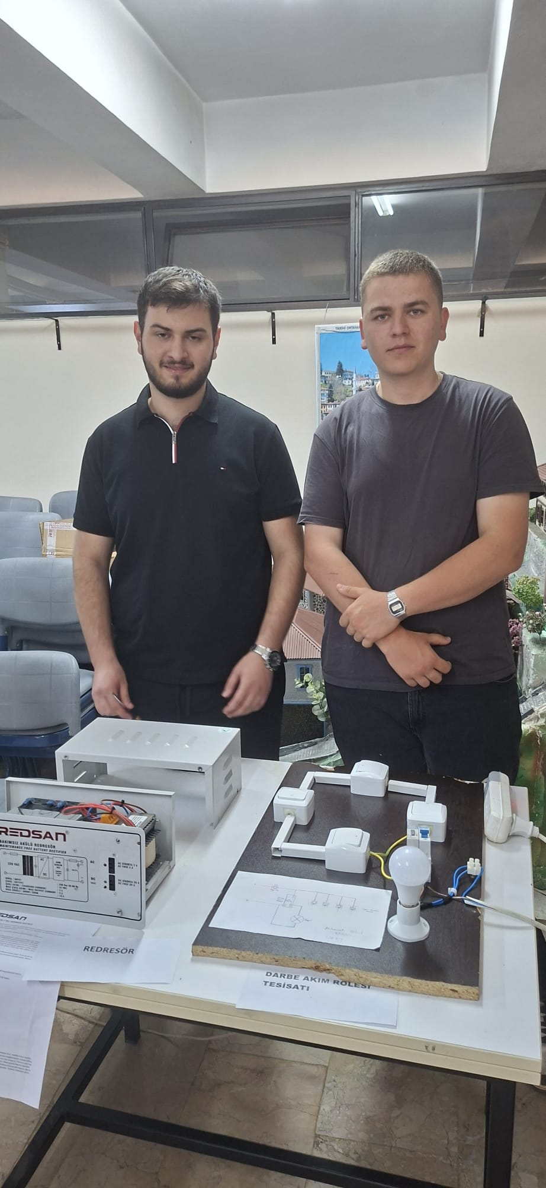
Elektrik Enerji Bölümü

Slide 7
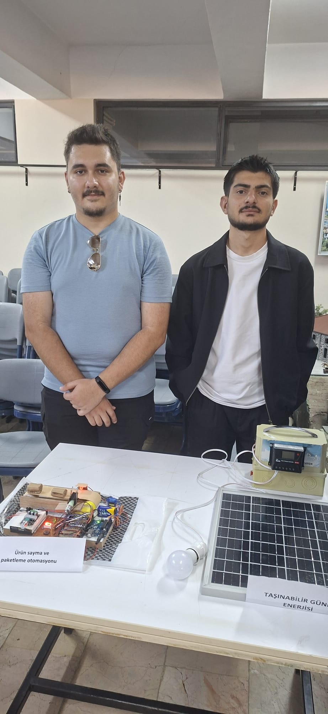
Elektrik Enerji Bölümü

Slide 8
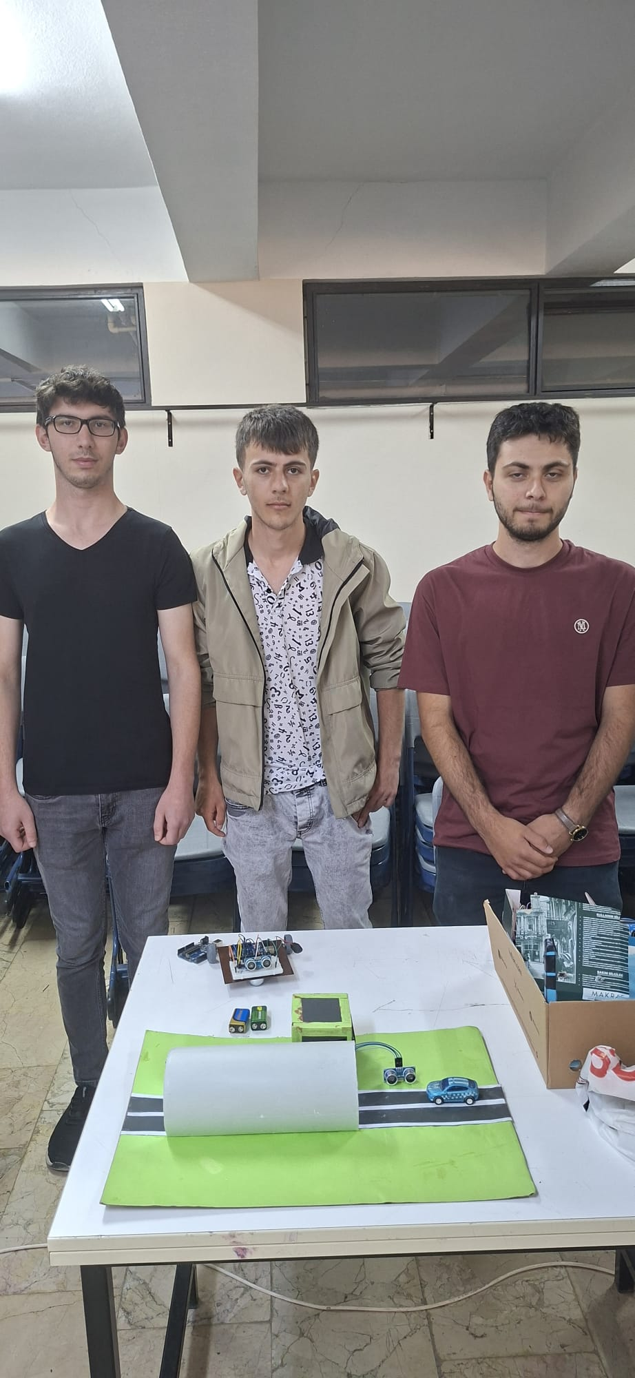
Elektrik Enerji Bölümü

Slide 9
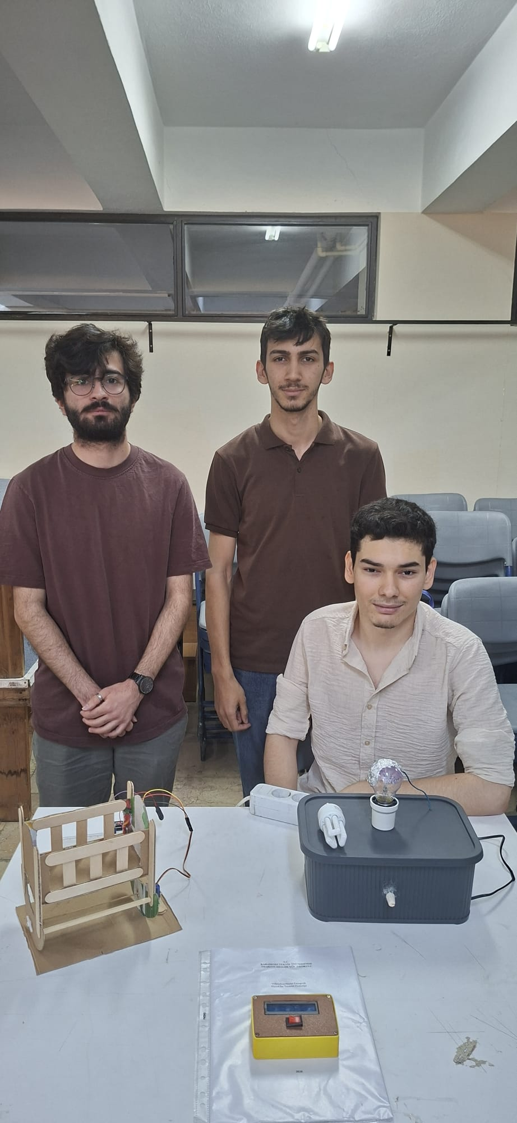
Elektrik Enerji Bölümü

Slide 10
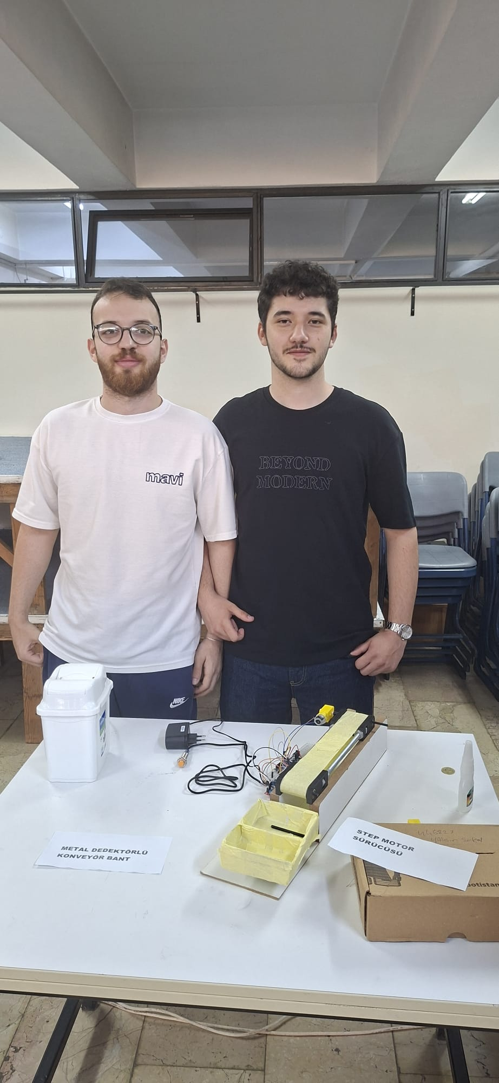
Elektrik Enerji Bölümü

Slide 11
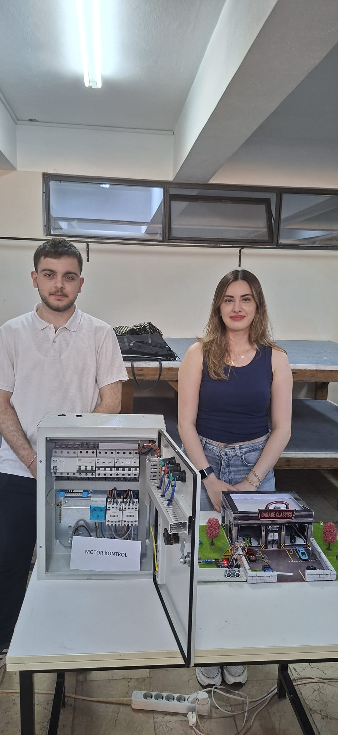
Elektrik Enerji Bölümü

Slide 12
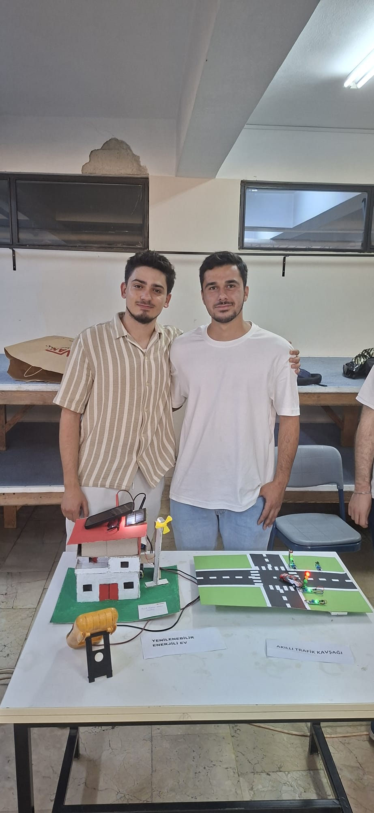
Elektrik Enerji Bölümü

Slide 13
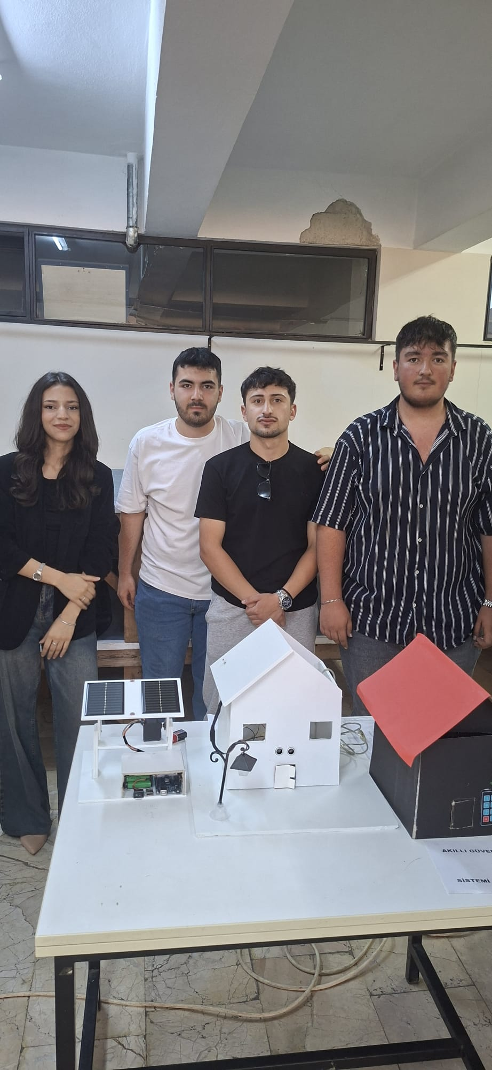
Elektrik Enerji Bölümü

Slide 14
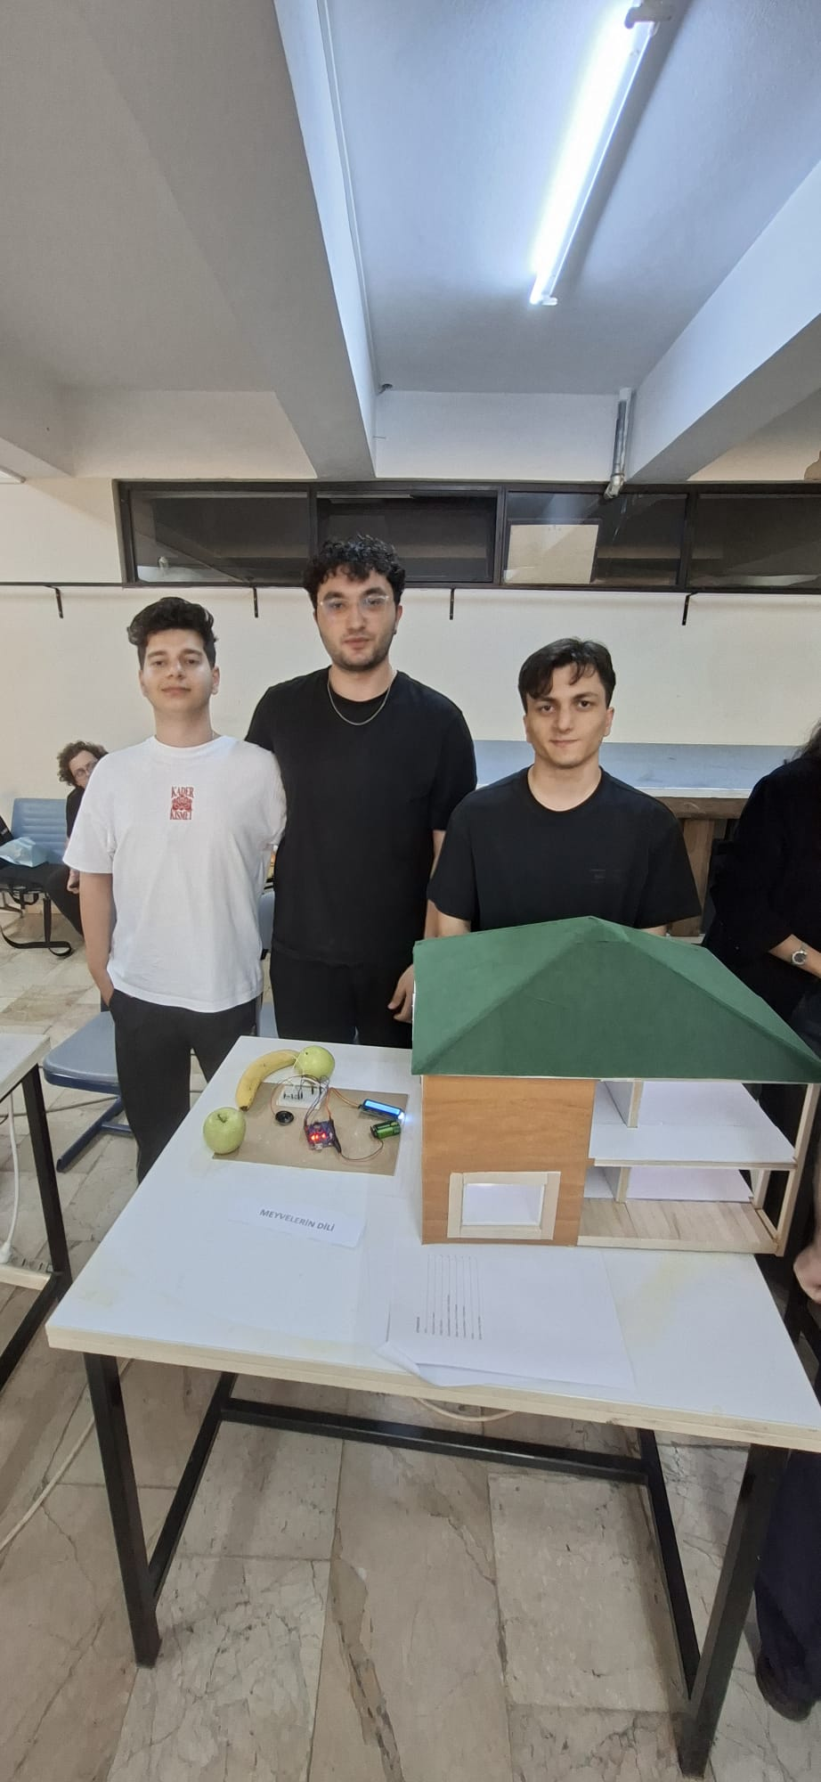
Elektrik Enerji Bölümü

Slide 15
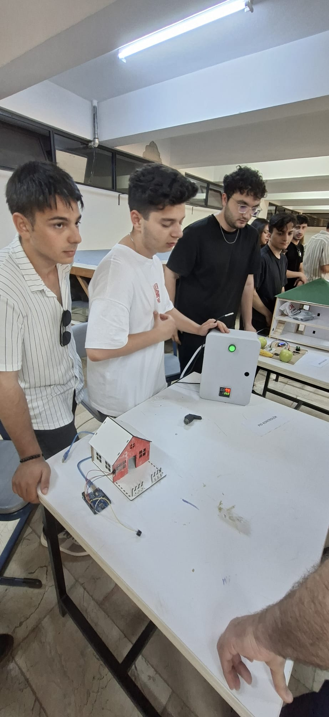
Elektrik Enerji Bölümü

Slide 16
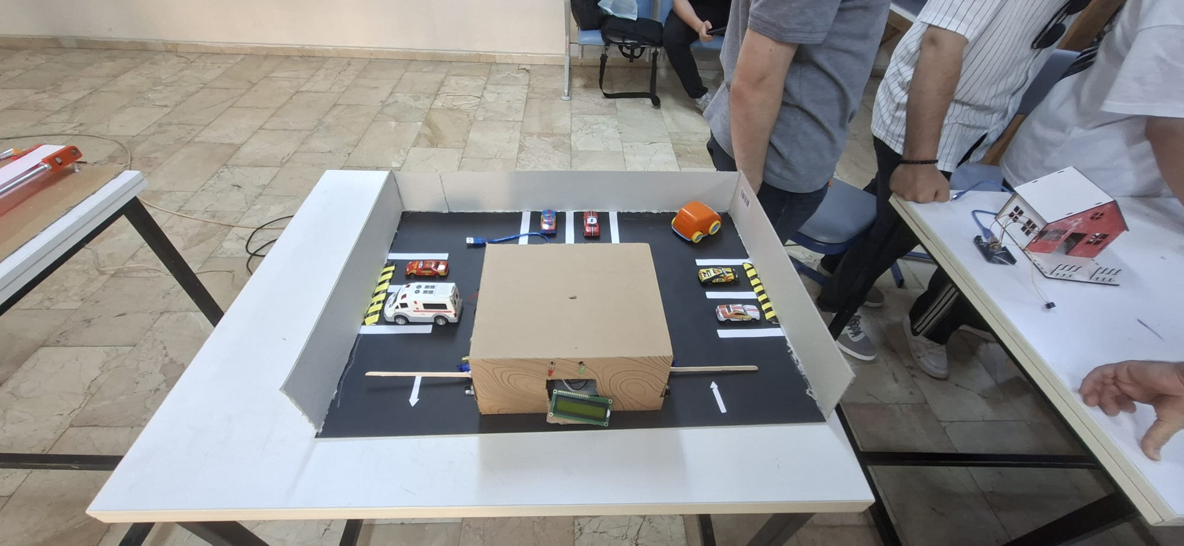
Elektrik Enerji Bölümü

Slide 17
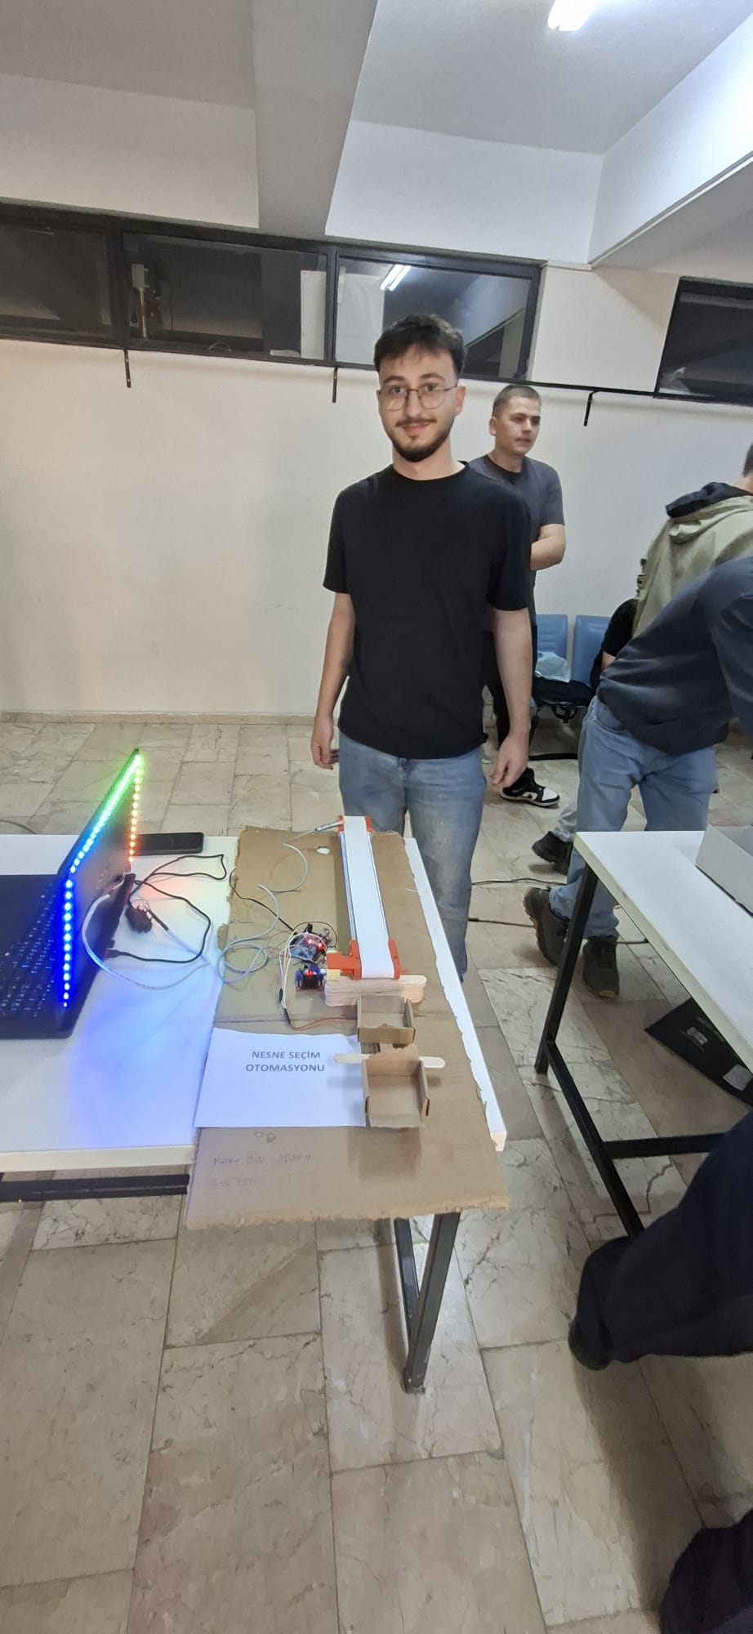
Elektrik Enerji Bölümü

Slide 18
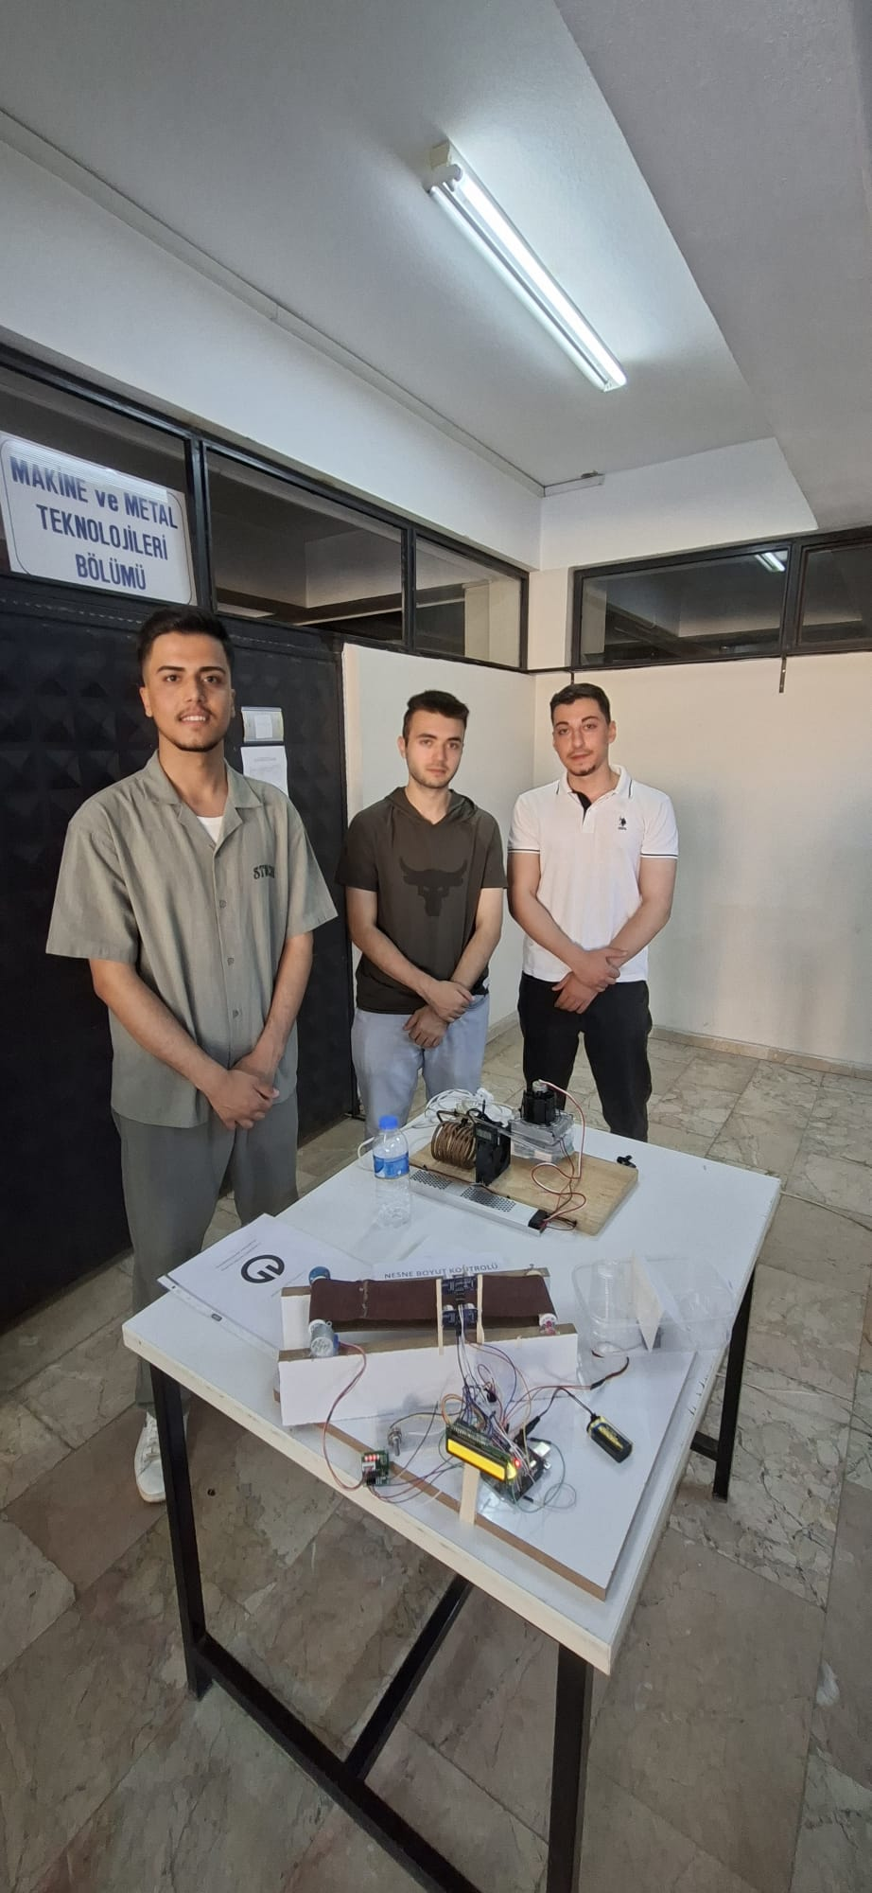
Elektrik Enerji Bölümü

Slide 19
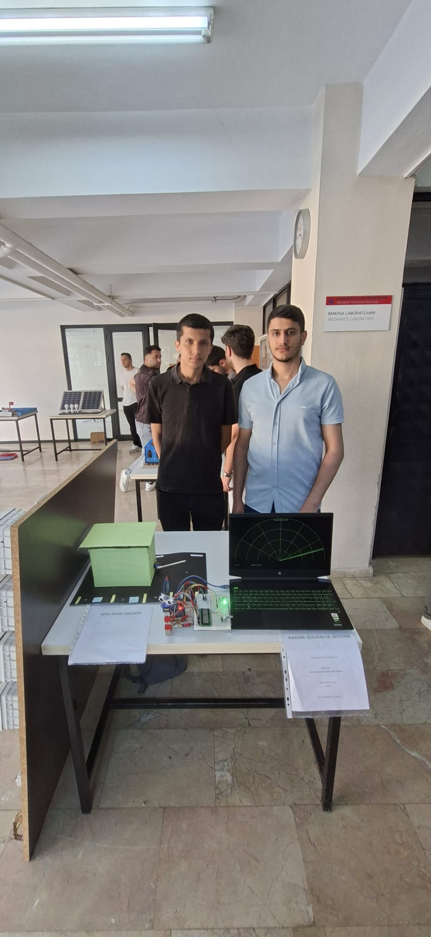
Elektrik Enerji Bölümü

Slide 20
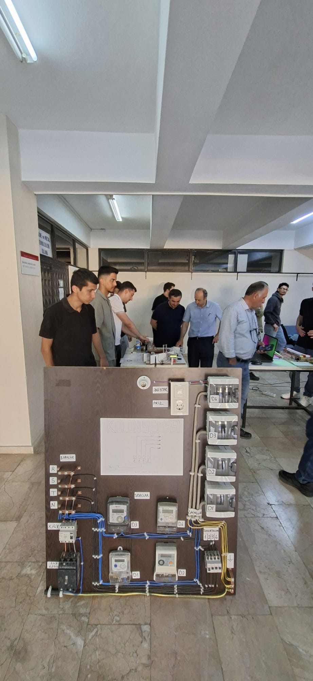
Elektrik Enerji Bölümü

Slide 21
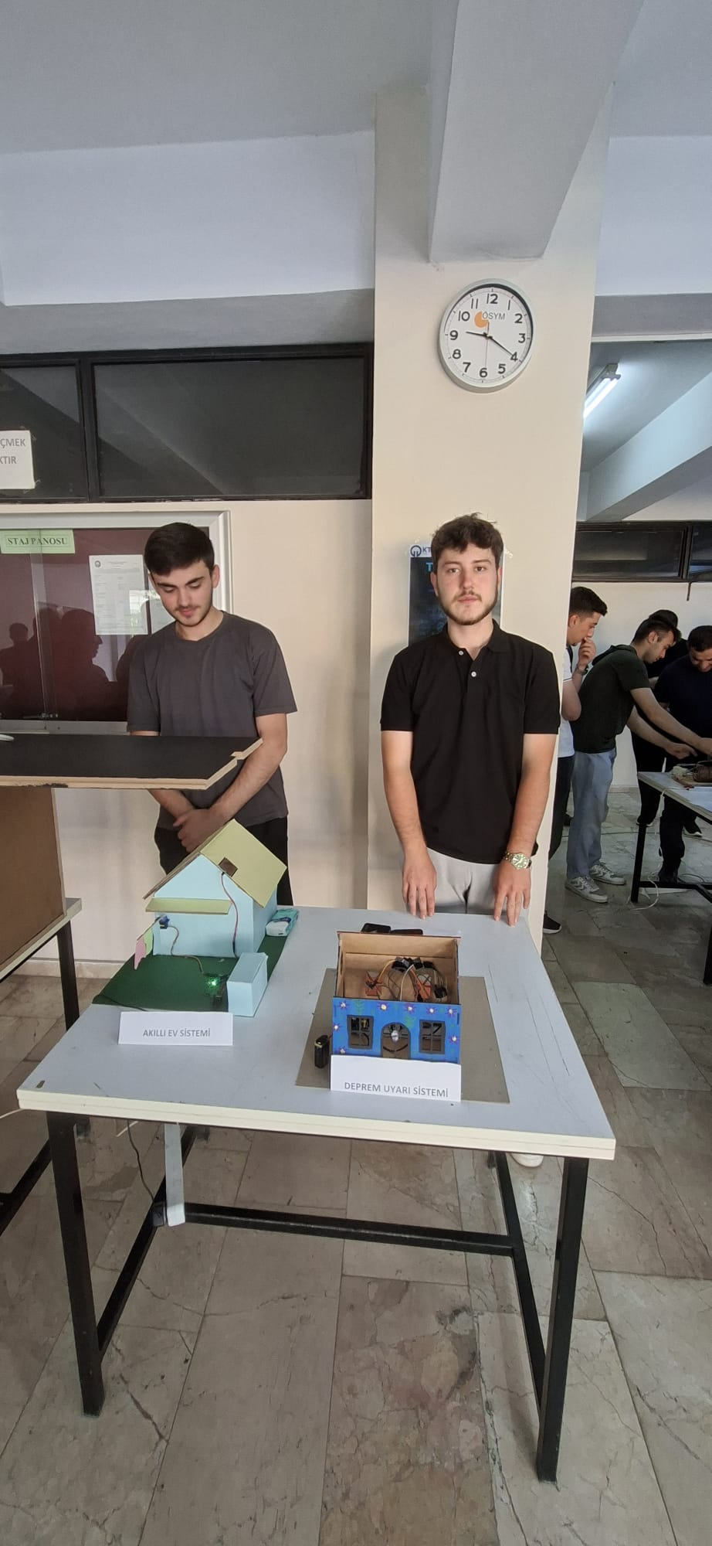
Elektrik Enerji Bölümü

Slide 22
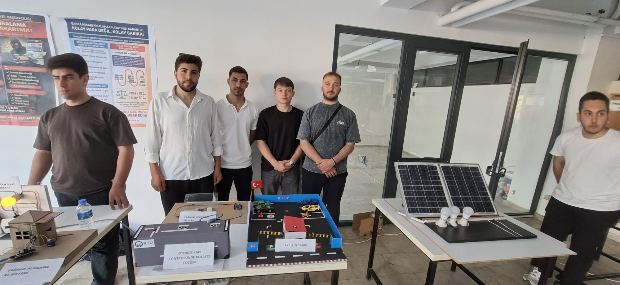
Elektrik Enerji Bölümü

Slide 23
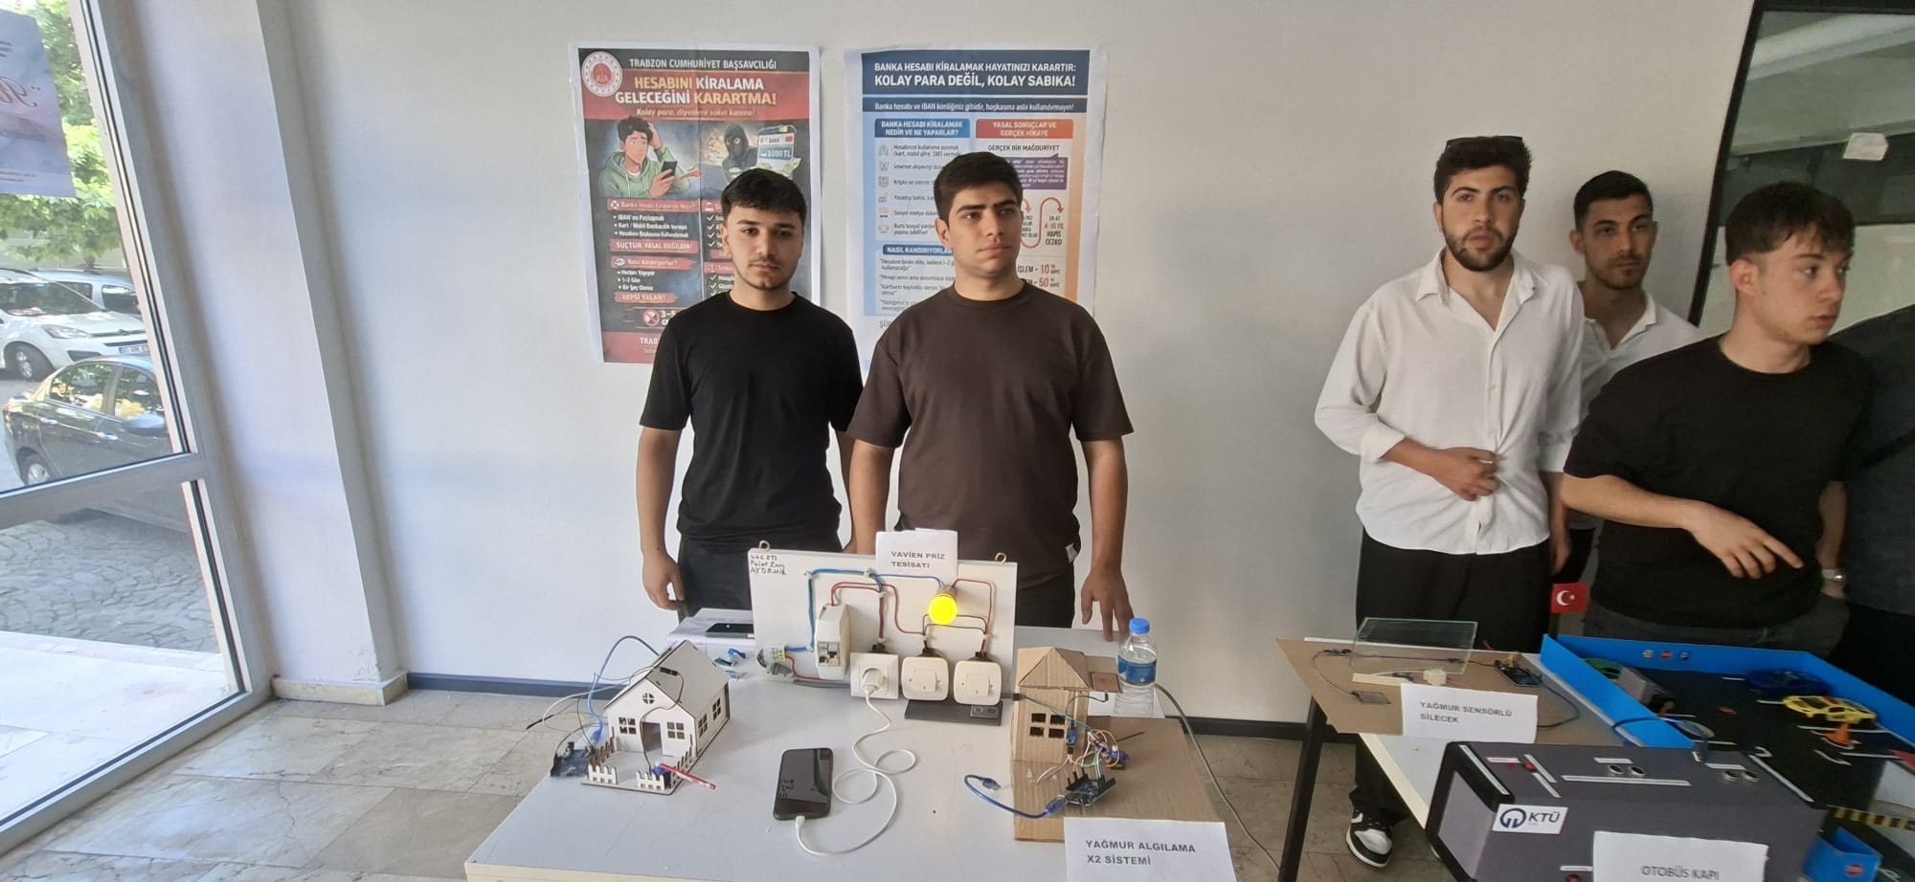
Elektrik Enerji Bölümü

Slide 24
DEVAMI GELECEK
TÜM UYGULAMALAR BURADA VERİLMEMİŞTİR
TEŞEKKÜR EDERİZ

